Slide 1





HOẠT ĐỘNG TRẢI NGHIỆM
Chủ đề 4: Nuôi dưỡng quan hệ gia đình
Hướng dẫn học sinh chuẩn bị bài.

Slide 2
Nhiệm vụ 7:
Tạo bầu không khí gia đình vui vẻ

Slide 3

Em thường làm gì để tạo bầu không khí vui vẻ trong gia đình?

Slide 4

Khi thực hiện những việc làm đó, em thấy bầu không khí trong gia đình mình như thế nào?

Slide 5
Nhiệm vụ 8:
VẼ GIA ĐÌNH ƯỚC MƠ CỦA EM

Slide 6

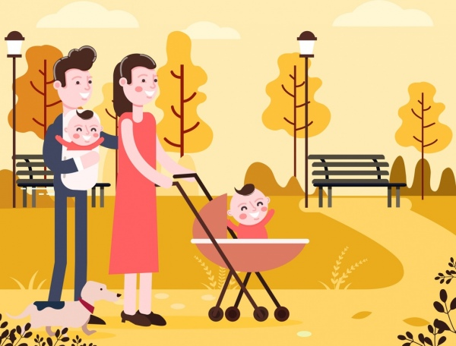
Vẽ một bức tranh về cảnh sinh hoạt gia đình mà em mơ ước.

Slide 7
Nhiệm vụ 9:
TỰ ĐÁNH GIÁ

Slide 8
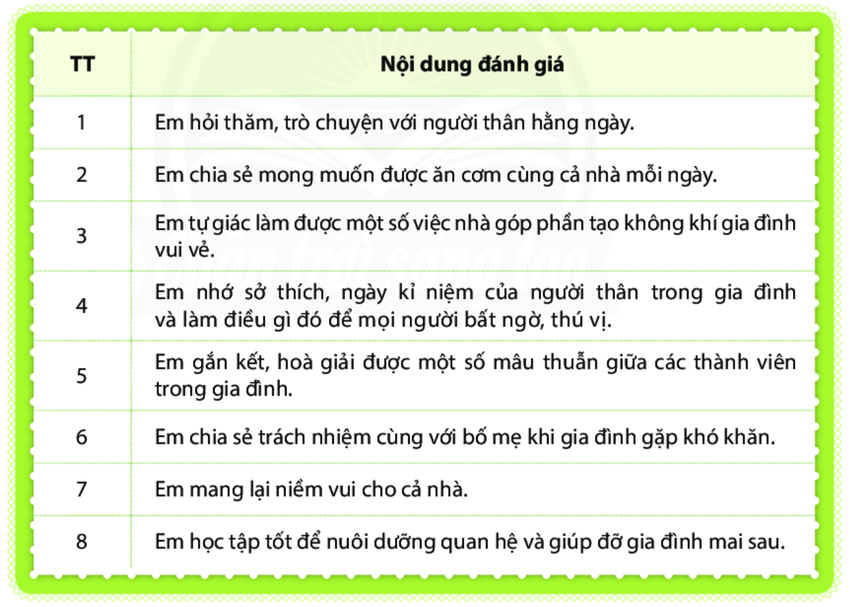


Slide 9


